Slide 1
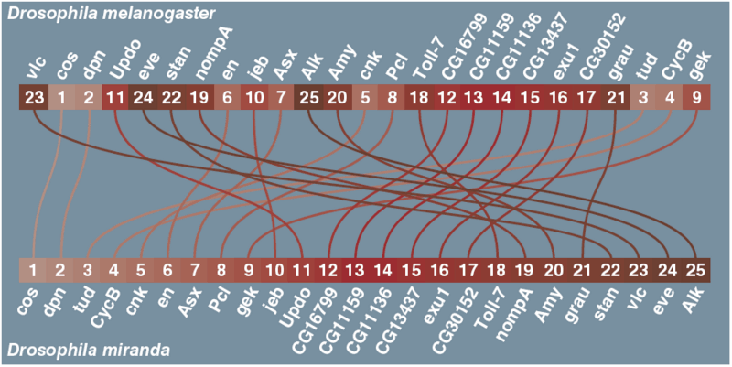
Vliegfruit

Slide 2
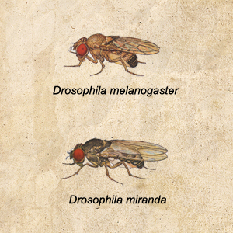
TODO
1. Schrijf een algoritme dat het genoom van D. Melanogaster in het genoom van D. Miranda verandert, met zo min mogelijk mutatiestappen.
2. Schrijf een algoritme dat het genoom van D. Melanogaster in het genoom van D. Miranda verandert, met zo min mogelijk verplaatste genen. Dat betekent dat de opgetelde grootte van de omkeer-mutaties zo klein mogelijk moet zijn.

Slide 3
Ideeën
- Lijst met getallen omzetten:
2 5 4 6 7 9 1 3 8 → 1 2 3 4 5 6 7 8 9
- Meerdere algoritmes en computer laten bepalen welke de minste stappen kost.
- Als een algoritme meer stappen kost dan een eerder behandeld algoritme → niet afmaken (scheelt tijd)
OF
- Breadth first
OF
- Depth first
- Heel veel mogelijkheden → je computer kan het snel niet meer aan

Slide 4
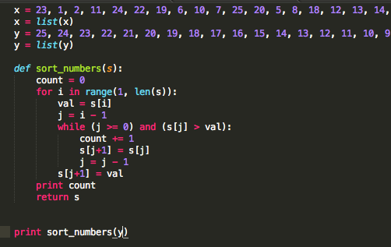
Insertion Sort

Slide 5

Future
Algoritmes zoeken die sneller zijn?
(eerst omklappen en dan insertion sort)
Visualiseren (schoonmaakrobokvisualisatie)

Slide 6
Hebben jullie ideeën?

